Slide 1
웹프로그래밍 팀 프로젝트
Forge the Project
최종발표
17조 박성흠 김윤기 문윤기

Slide 2
개요
Front-side
Game
Server-side

Slide 3
Front-end

Slide 4
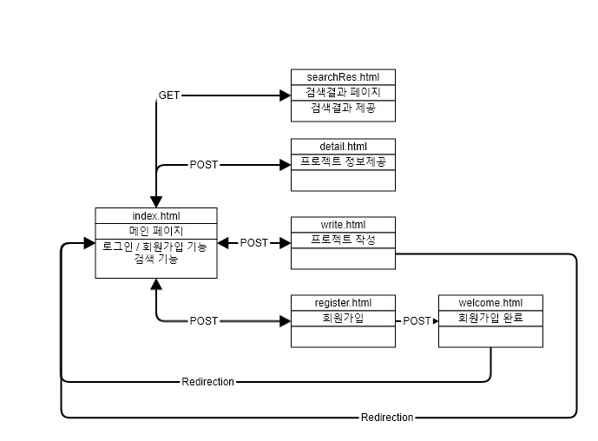
구조

Slide 5
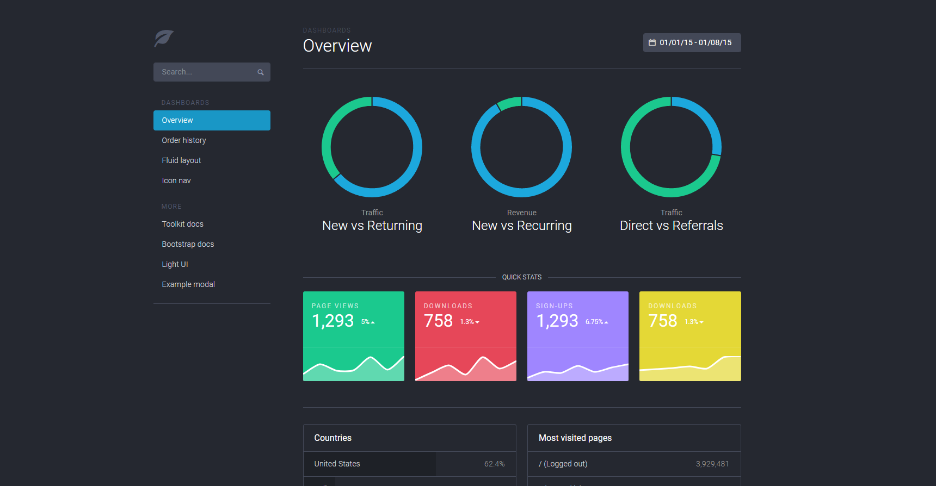

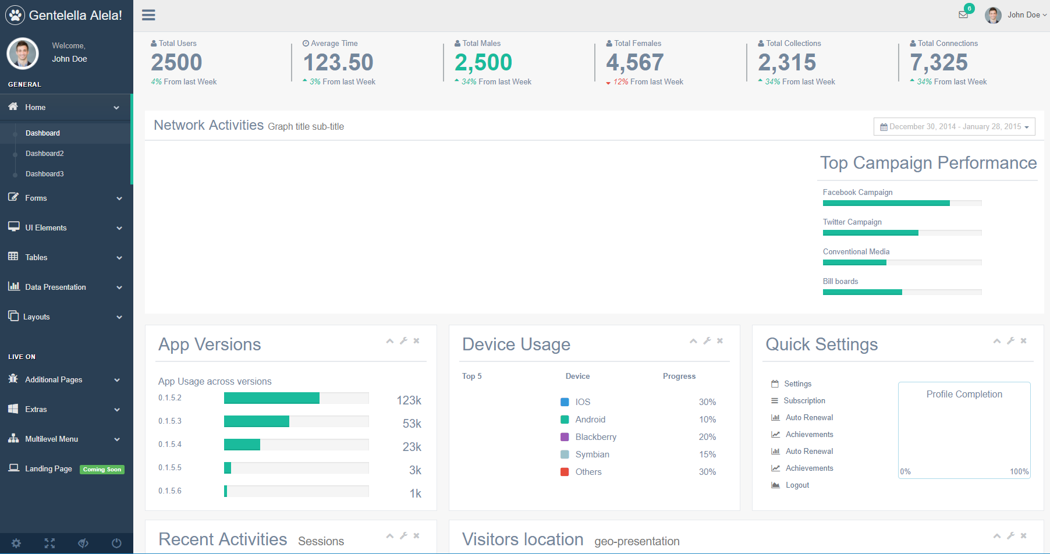
아이디어
을 보다 있어 보이게
오픈소스에서 원하는 디자인을 참고
➔디자인 청사진 설계
만들어 보자

Slide 6


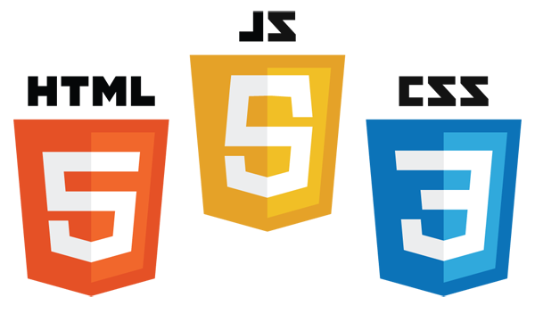
기반
프론트엔드
HTML5 CSS Javascript
+
jQuery & Bootstrap
Notes:
단순한 디자인이 최고의 디자인이다.

Slide 7
Bootstrap
웹 디자인의 신기원이자 혁명
쉽고 간단한 프로그래밍을 통한 웹 디자인
Simple is better then complicate
구 버전 Bootstrap의 Component의 부재, 어쩔 수 없는 미완성 Beta버전 사용
Notes:
단순한 디자인이 최고의 디자인이다.

Slide 8

위기
Notes:
부트스트랩이 안된데요 글쎄….

Slide 9

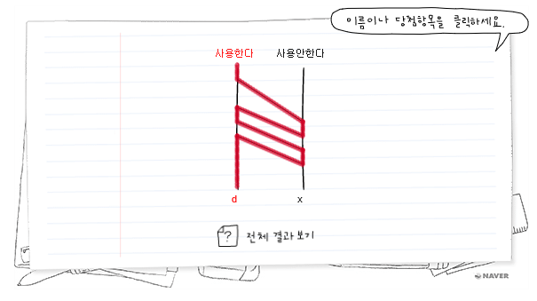
절정과 해소
Notes:
투표 상황과 결과

Slide 10
Game

Slide 11
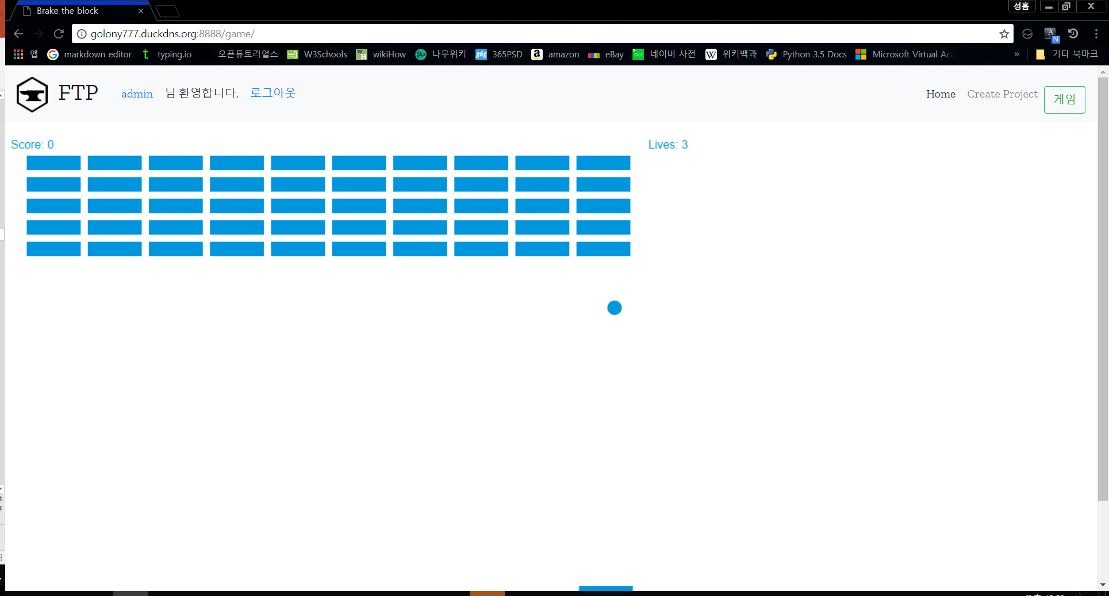
게임
벽돌 깨기
Javascript 기반
Notes:
단순한 디자인이 최고의 디자인이다.

Slide 12
Server-side

Slide 13



기반
Ubuntu 기반
Django + SQLite

Slide 14

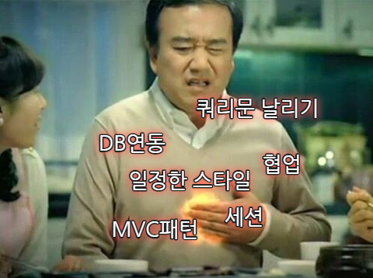
Server-side Framework
공통작업의 자동화
-> 생산성 향상

Slide 15
Django – Server-side Framework
장점
공통적인 작업은 어느정도 자동화 되어있음
=> 기능 구현에만 집중할 수 있음
단점
버전업에 따른 일관성(Legacy 지원) 부족
-> 커뮤니티에서 “신버전에서 수정없이 돌아가요! 감동“
JSP(Java)의 Spring대비 부족한 번역 자료
Notes:
공통적인 작업: 세션 관리, 인증, Query, DB 구성, admin관련 기능

Slide 16
After work 만약 시간이 더 있었었다면…

Slide 17
After work 만약 시간이 더 있었었다면…
다양한 해상도를 고려한 반응형 웹
웹서버(apache, nginx)와 연동
추가 기능 구현
리팩토링
Notes:
공통적인 작업: 세션 관리, 인증, Query, DB 구성, admin관련 기능

Slide 18
작업분담

Slide 19
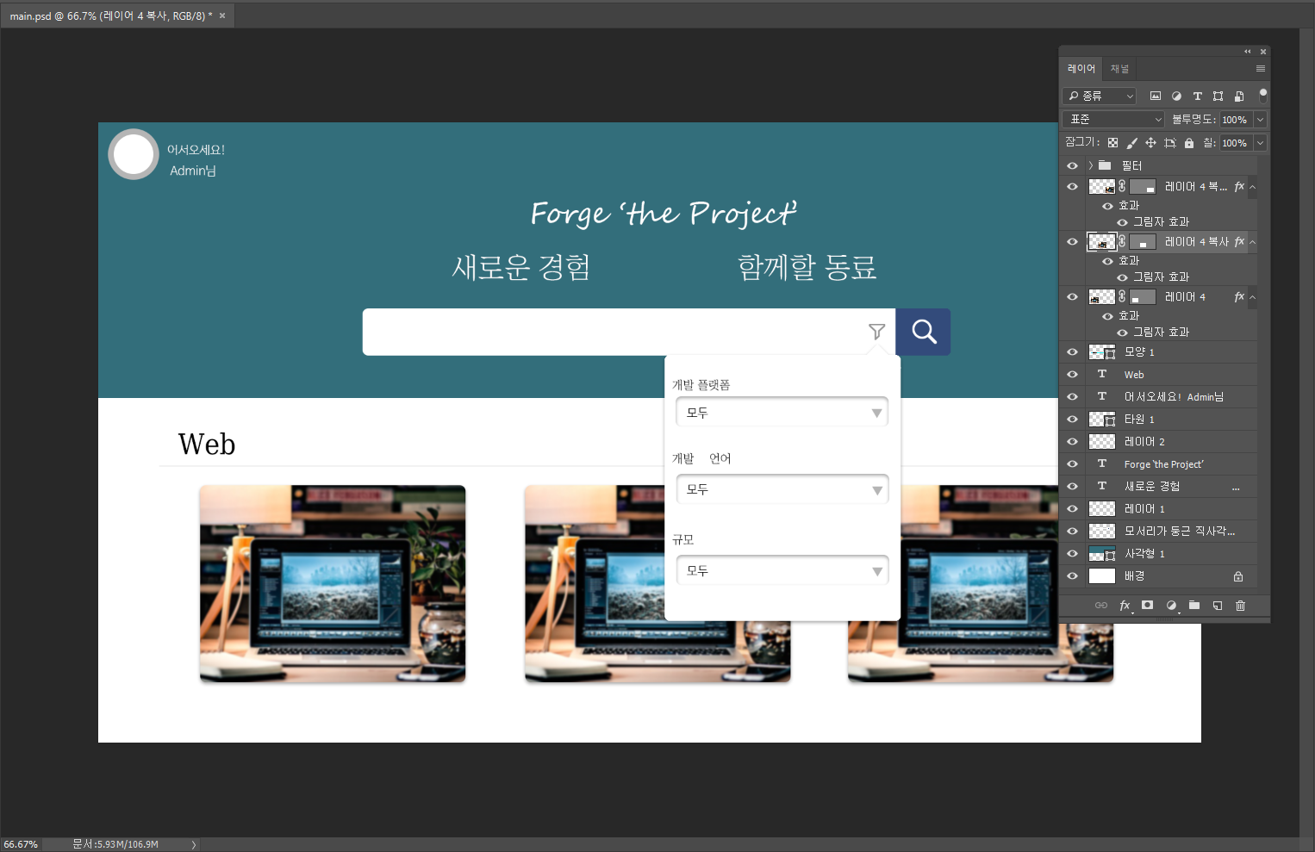
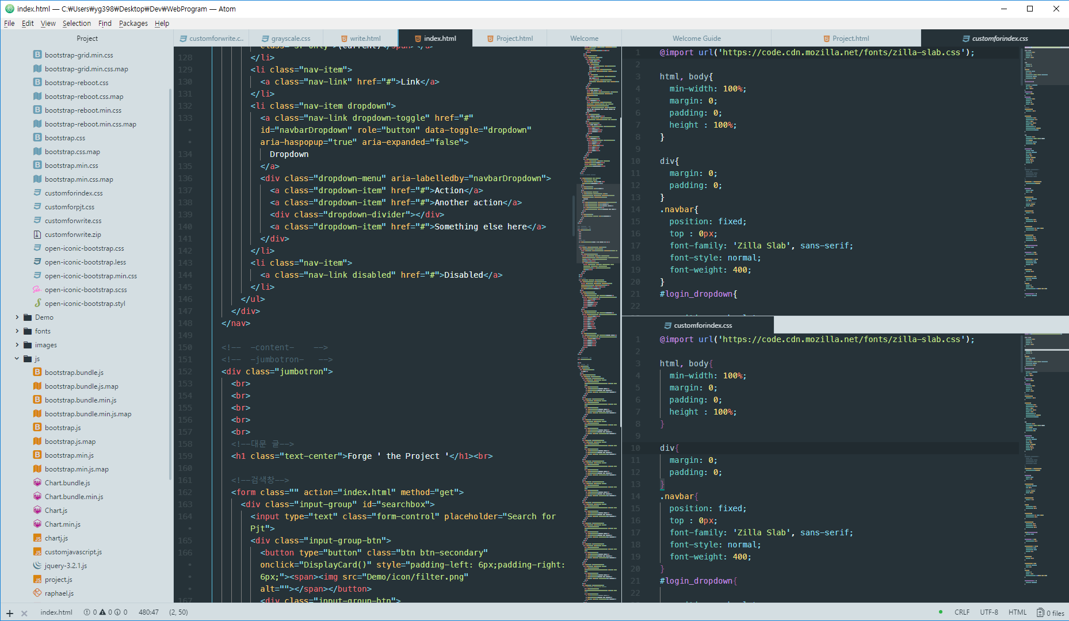
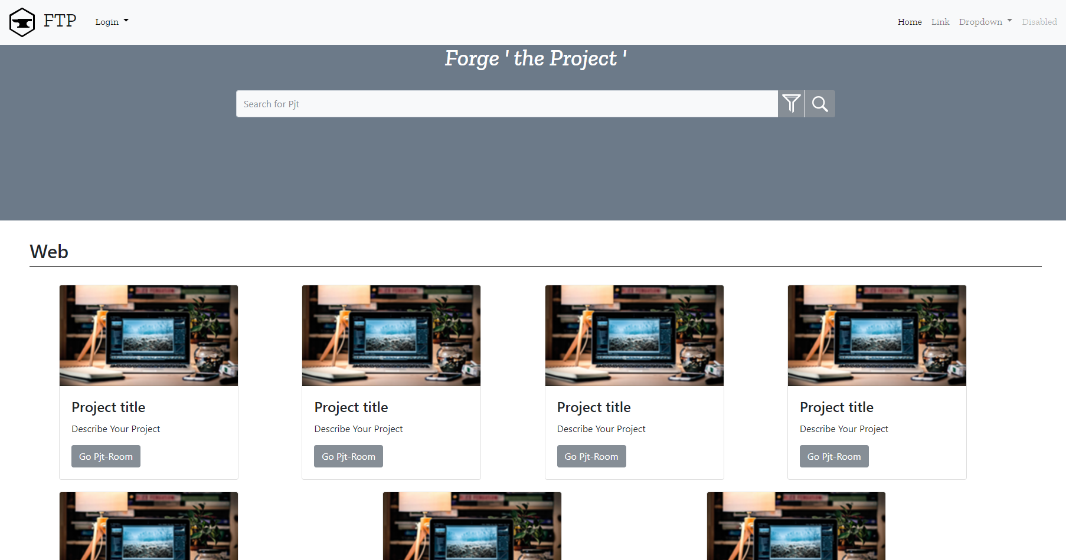
Working (Front-end) 문윤기
Front-end 작업
프로젝트 아이디어 창출
초기 프로토타입 설계
jQuery, Bootstrap을 이용한 웹페이지 작성
(Index, 프로젝트 작성, 프로젝트 정보)
Notes:
저는 웹의 디자인을 맡은 14학번 문 윤기 입니다.
제가 한 일은 저희가 만들려던 웹의 디자인을 설계하고 최대한 생각했던 디자인과 흡사하게 만들기 위해 외부 자료와 짧은 영어실력을 가지고서 글을 찾아 읽어보며 실제로 구현해보는 그런 작업을 했습니다.

Slide 20
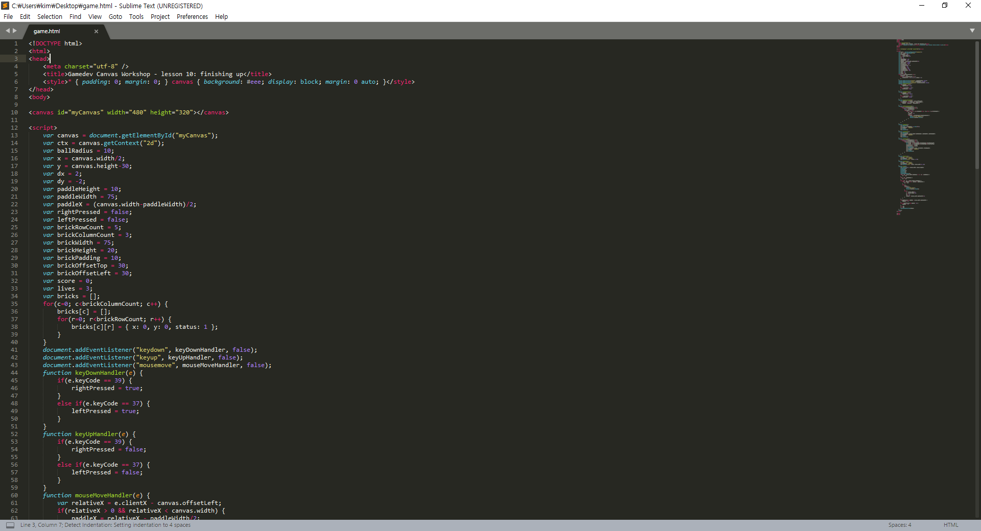
Working (Front-end) 김윤기
Front-end 작업
웹페이지 코어부분(HTML5) 작성
코어부분과 CSS연동
Game

Slide 21
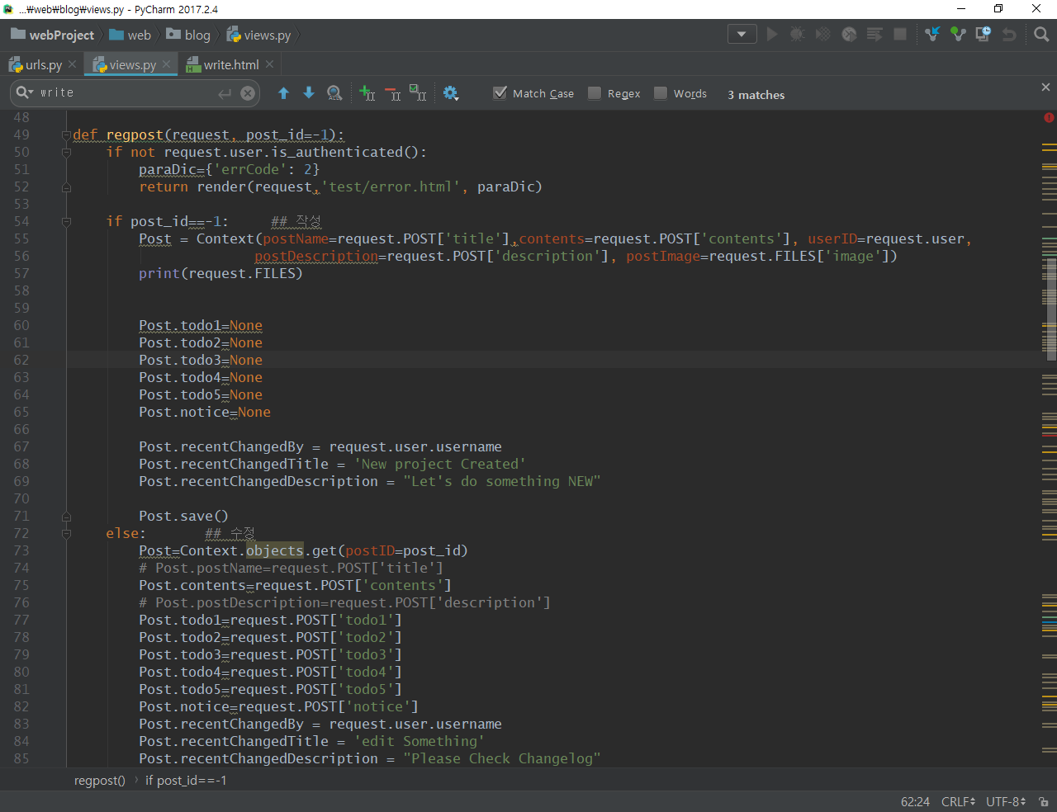
Working (Server-Side) 박성흠
Back-end 작업 전체
Server-side 스크립트 작성
필요한 테이블(DB) 생성
Front-end에서 작성한 Html을 Django의 템플릿엔진에 맞도록 수정
OS 설치 및 네트워크 설정

Slide 22
감사합니다.

Slide 23
아래는 임시파일

Slide 24
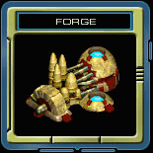
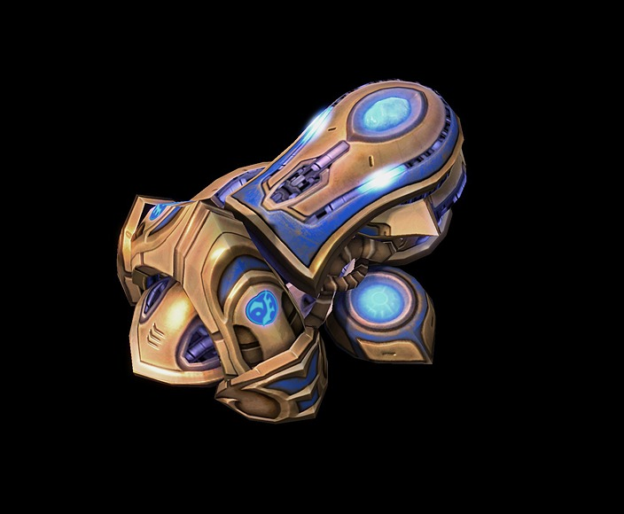
Forge the Project
Forge: 구축하다 (동사)
여러분의 프로젝트를 ‘구축’ 하는데 도움을 드리겠습니다.

Slide 25
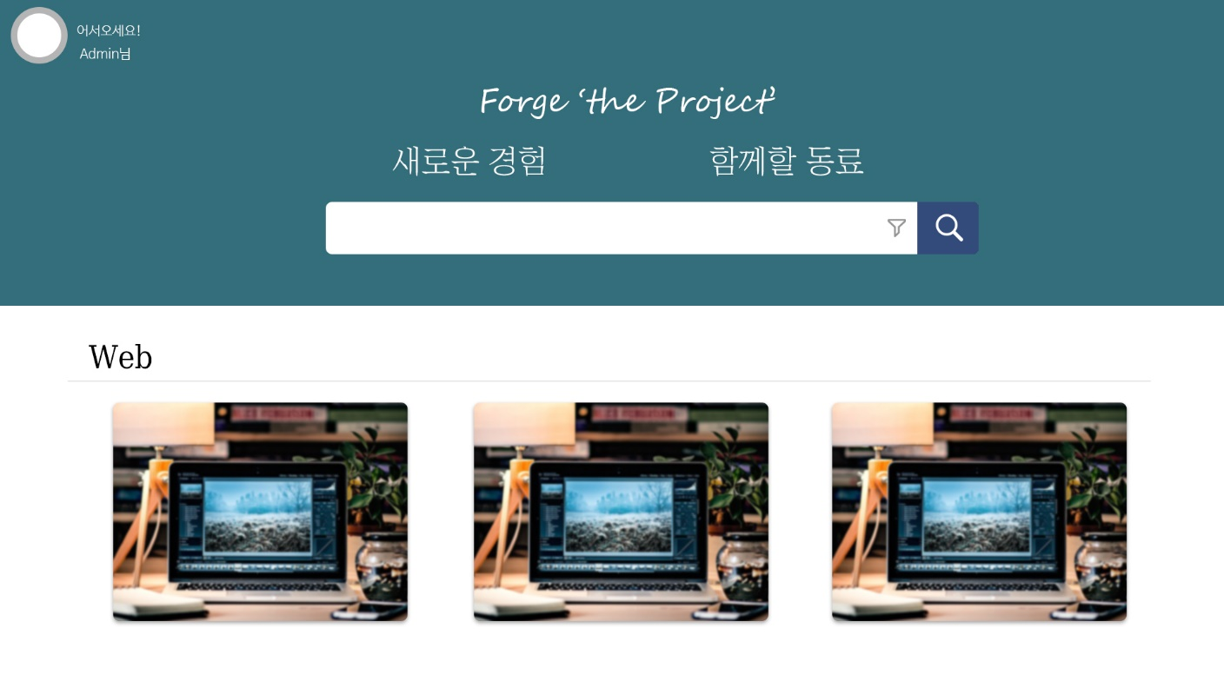
디자인 & 레이아웃
메인 페이지 디자인

Slide 26
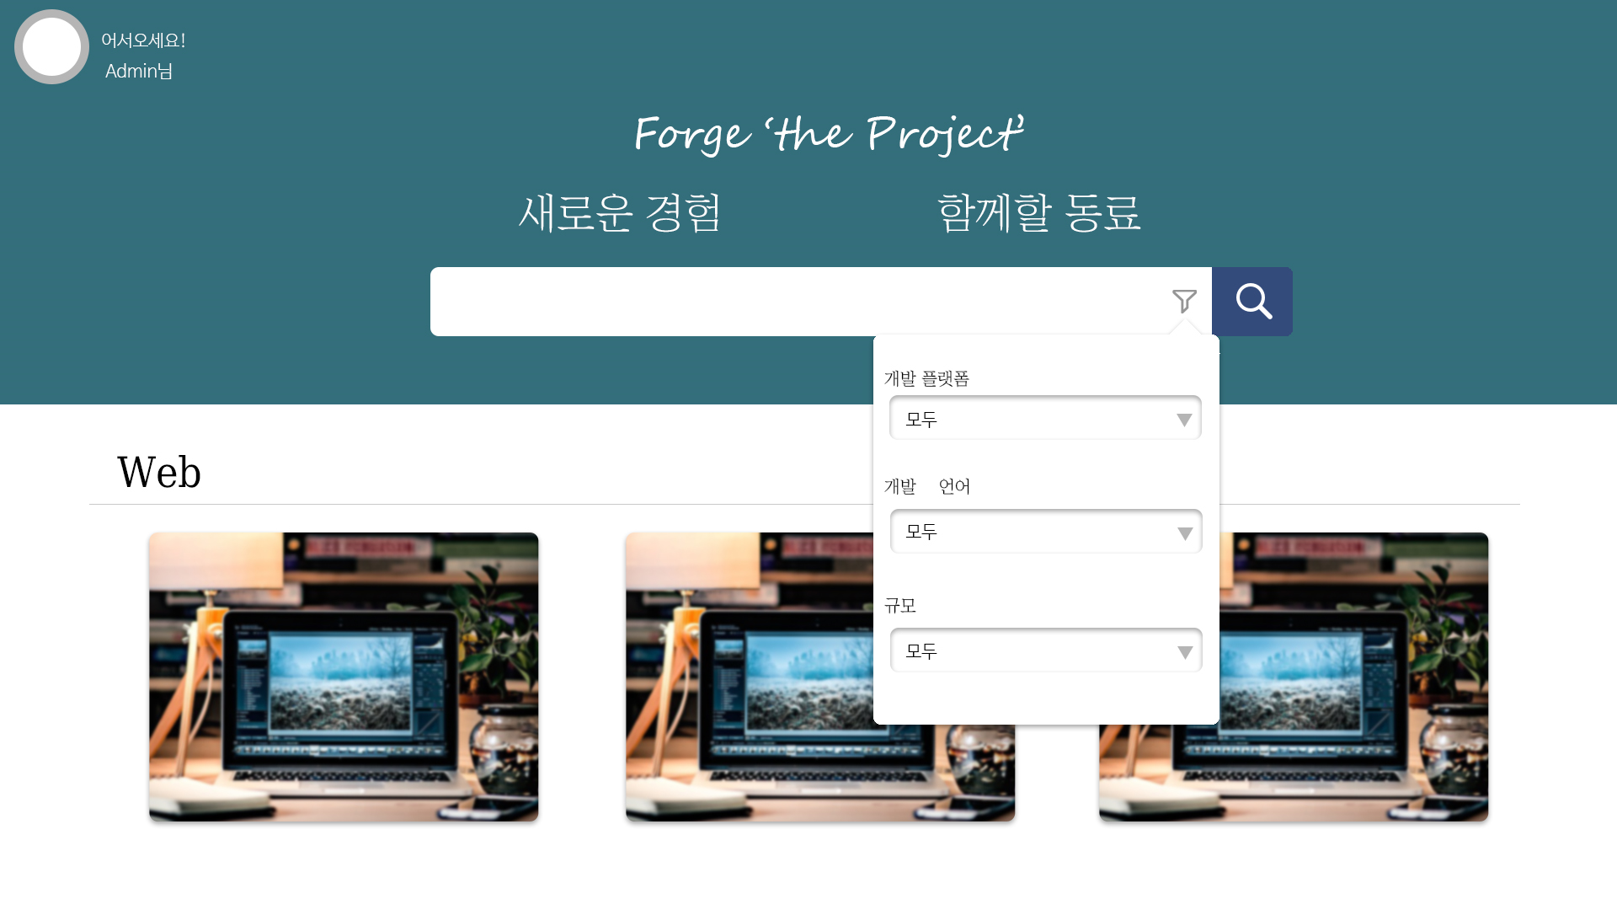
디자인 & 레이아웃
플랫폼, 언어, 규모, 분야별로 검색 가능

Slide 27
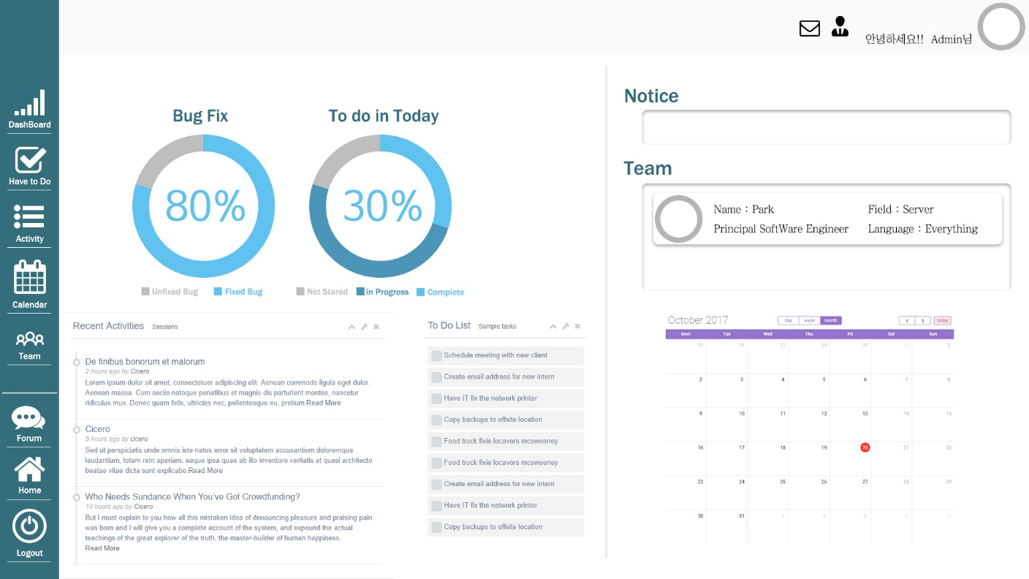
디자인 & 레이아웃
프로젝트 세부 페이지
진척도, 일정, 공지, TODO카드 등을 한눈에 볼 수 있음

Slide 28
기반
프론트엔드
HTML5 CSS Javascript, jQuery

Slide 29
파트 분담
프론트 엔드, 백 엔드로 구분해서 분담 및 협업 할 예정
프론트 엔드: 김윤기 문윤기
백 엔드: 박성흠

Slide 30
일정
1주차 (9/7 ~ 9/13) – 1차 모임
2, 3주차 (9/14 ~ 9/27) – 아이디어 창출
4, 5주차 (9/28 ~ 10/11) – 사전조사 (필요 기술 포함)
6, 7주차 (10/12 ~ 10/25) – 역할 분담 및 발표 준비

Slide 31
일정
8주차 (10/26 ~ 11/3) – 각 부분 프로토타입 제작
9주차 (11/6 ~ 11/10) – 레이아웃 작성
10주차 (11/13 ~ 11/17) – 메뉴 구현
11주차 (11/20 ~ 11/24) – 기능 구현
12주차 (11/27 ~ 12/1) – 스타일 지정
13주차 (12/4 ~ 12/8) - 검토
14주차 (12/11 ~ 12/15) - 발표

